Slide 1


CRM Unificado
Fase 0 – Carga massiva de solicitações em BO
V1.0
Rio de Janeiro | Março 2015

Slide 2
Controlo de Versão
Revisões
V | Autor | Data | Descrição
0.1 | F. Santos | 11/03/2015 | Versão Inicial
0.2 | F. Santos | 12/03/2015 | Contexto identificado e revisão
0.3 | F. Santos | 17/03/2015 | Definição da primeira proposta de solução
0.4 | F. Santos | 19/03/2015 | Definição da segunda proposta de solução

Slide 3
Referências
Documentos
Oracle Service Cloud – Connect Web Services for SOAP – Developer Guide – November 2014
20150316 - CRM Unificado - Mapeamento para o Modelo Canônico - vOSC-1

Slide 4
Sumário Executivo
O objetivo deste documento é apresentar propostas para a execução da carga de massiva de Solicitações na solução Oracle Service Cloud previsto no escopo da fase 0 do projeto CRM Unificado.
Contexto
Propostas
Recomendação

Slide 5

Contexto

Slide 6
Contexto
Fase 0: Workflows de Back-Office
A fase 0 foi criada com o objetivo de antecipar ainda mais alguns benefícios que seriam obtidos ao final da fase 1 do projeto, com foco na uniformização do processo de encaminhamento das solicitações aos Back Offices.
Escopo
Registro de solicitações em BO | Poderá ser utilizado em FO por processo, mas sem regras específicas de FO
Encaminhamento de solicitações para BO | Com regras simplificadas
Re-encaminhamento de solicitações de BO para BO | Com regras simplificadas
Carga de solicitações em massa em BO
Entrega de solicitações em modo perfil reduzido e supervisor | Apenas supervisores irão trabalhar em perfil alargado
Administração Funcional simplificada | Apenas 3 matrizes, sem templates, Perfis simplificados e Listas de Valores
Gestão de SLA simplificada | Sem disparo automático de alertas / notificações externas
Entrega de relatórios operacionais e exportação para o ODS

Slide 7
Contexto
Fase 0: Workflows de Back-Office
A fase 0 foi criada com o objetivo de antecipar ainda mais alguns benefícios que seriam obtidos ao final da fase 1 do projeto, com foco na uniformização do processo de encaminhamento das solicitações aos Back Offices.
Escopo
Registro de solicitações em BO | Poderá ser utilizado em FO por processo, mas sem regras específicas de FO
Encaminhamento de solicitações para BO | Com regras simplificadas
Re-encaminhamento de solicitações de BO para BO | Com regras simplificadas
Carga de solicitações em massa em BO
Entrega de solicitações em modo perfil reduzido e supervisor | Apenas supervisores irão trabalhar em perfil alargado
Administração Funcional simplificada | Apenas 3 matrizes, sem templates, Perfis simplificados e Listas de Valores
Gestão de SLA simplificada | Sem disparo automático de alertas / notificações externas
Entrega de relatórios operacionais e exportação para o ODS

Slide 8




Contexto
Carga de solicitações em massa em BO
Cenário atual
Macros de Extração
STC
Macro de Consolidação
SAC
SINN
Sistemas de
Encaminhamento BO
Siebel 6.3
SAF
Manipulação Manual
SIAC

Slide 9
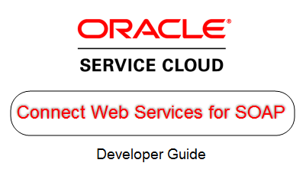
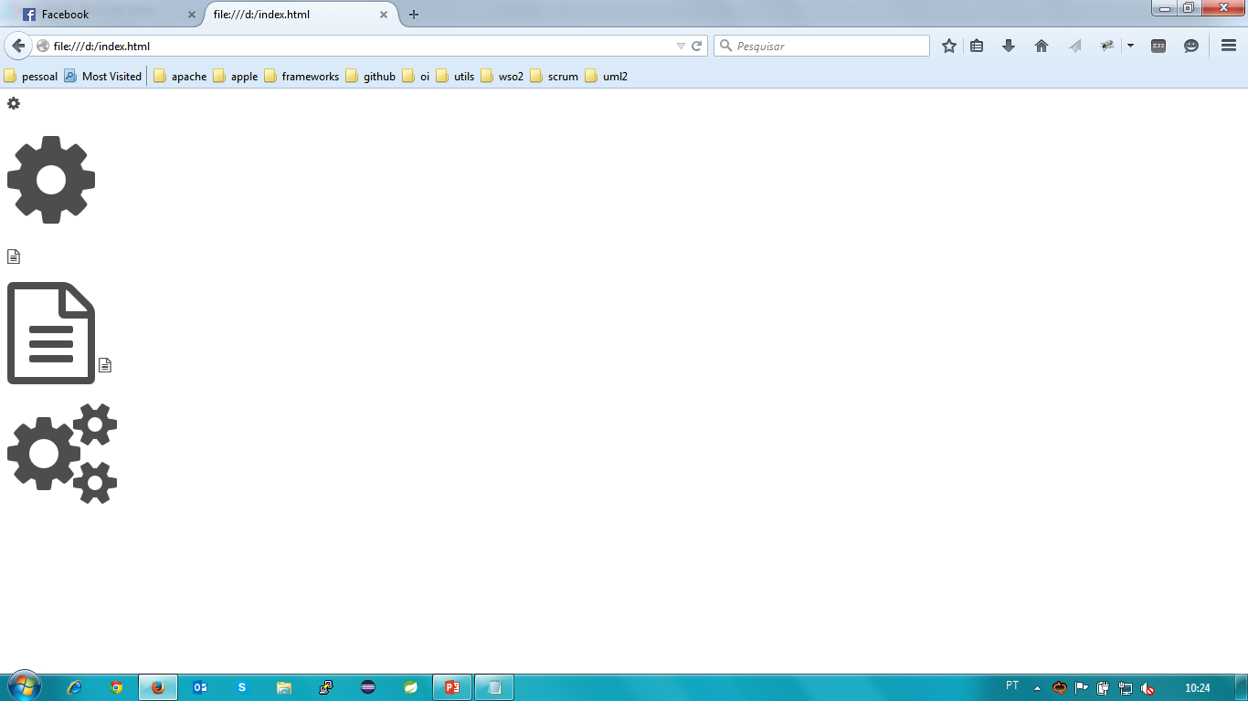
Contexto
Solução contratada
Macros de Consolidação
Resultado das macros de Extração
STC
SAC
Data Integrator
SINN
OSC
Siebel 6.3
Atividades:
Transformação dos modelos de dados para o modelo OSC;
Execução de regras de Ref. Data;
Tratamento de registros rejeitados*
SAF
SIAC
Manipulação Manual
* Não foi identificado nenhuma mecânica para tratamento de erros na proposta

Slide 10
Contexto
Fase 0: Workflows de Back-Office
Para atender a Carga de solicitações em massa em BO a proposta atual é:
Identificar/mapear o formato dos arquivos extraídos de cada um dos sistemas utilizados pelo BO;
Definir um “layout” de leitura dos dados para cada arquivo;
Definir 7 “layouts” (6 + 1) de carga dos dados para cada arquivo no Oracle Service Cloud (mais especificamente para Data Integrator)
SAC
STC
OSC
...

Slide 11
Contexto
Fase 0: Workflows de Back-Office
Riscos identificados na solução contratada:
Os arquivos são gerados por macros e/ou relatórios (extrações) e não representam os dados efetivos dos sistemas envolvidos;
Os layouts de leitura dos dados serão definidos sobre dados manipulados (seja pelo sistema ou pelo usuário);
A complexidade da transformação/tradução (Ref. Data) está atrelada às atividades de carga dos dados
Não há previsão sobre tratamento de erros na carga de forma automática;
De acordo com o proposto, o modelo de dados da solução será alterado para comportar o modelo da Oi. Esta abordagem pode impossibilitar a evolução do modelo de dados da ferramenta OSC de forma a aumentar o nível de complexidade na fase 1, além de gerar problemas sobre os serviços de integração na fase 1, dado que os dados que serão registrados na fase 0 não representam (necessariamente) os dados utilizados pelos legados Oi.

Slide 12
Contexto
Fase 0: Workflows de Back-Office
Para atender a Carga de solicitações em massa em BO a proposta atual é:
Identificar/mapear o formato dos arquivos extraídos de cada um dos sistemas utilizados pelo BO;
Definir um “layout” de leitura dos dados para cada arquivo;
Definir 7 “layouts” (6 + 1) de carga dos dados para cada arquivo no Oracle Service Cloud (mais especificamente para Data Integrator)
SAC
STC
OSC
...
Riscos identificados na solução contratada:
Os arquivos são gerados por macros e/ou relatórios e não representam os dados efetivos dos sistemas envolvidos;
Os layouts de leitura dos dados serão definidos sobre dados manipulados (seja pelo sistema ou pelo usuário);
A complexidade da transformação/tradução (Ref. Data) está atrelada às atividades de carga dos dados
Não há previsão sobre tratamento de erros na carga de forma automática;

Slide 13
Propostas

Slide 14

Propostas
Modelo de Dados
Em uma analise não exaustiva é possível afirmar que o modelo de dados da solução Oracle Service Cloud para Gestão de Incidentes é análogo ao modelo canônico Oi (gerado a partir do antigo escopo do projeto CRM) para o mesmo fim.
Incident
Não exaustivo
Solicitação
Incident Contact
File Attachment Incident
Group Account
Assigned SLA Instance
Cliente
Anexo
Perfil Operador
SLA

Slide 15
Propostas
Premissas
Com o objetivo de automatizar a Carga de solicitações em massa em BO foram criadas 2 propostas de solução. Para a criação das propostas de solução foram utilizadas as seguintes premissas:
Premissas
Baixo nível de customização no modelo de dados do sistema destino | O objetivo desta premissa é direcionar a analise de forma que a solução proposta altere o mínimo possível o modelo de dados da solução Oracle Service Cloud, facilitando a evolução contínua e necessária nas próximas fases do projeto;
Garantir a carga de forma automática e contínua | O objetivo desta premissa é direcionar a analise de forma que a solução proposta garanta a automação da leitura e carga das solicitações com o mínimo de intervenção humana;
Menor custo | O objetivo desta premissa é direcionar a analise de forma que a solução proposta gere o menor custo possível para que a mesma se torne válida para o projeto;

Slide 16



Propostas
Solução 1: Leitura dos arquivos fontes
Macros de extração
STC
Informatica PowerCenter
SAC
Staging Area DB
Servidor FTP
SINN
Registros OK
OSC
Siebel 6.3
Registros NOK
SAF
Data Integrator
SIAC
Reprocessamento de registros tratados
Workflow de tratamento de erros

Slide 17
Propostas
Solução 1: Leitura dos arquivos fontes
Macros de extração
Atividades
Upload de arquivos | Upload manual dos arquivos extraídos dos sistemas fontes a um Servidor FTP
Leitura | Leitura dos dados enviados ao Servidor FTP
Transformação | Transformação dos dados para o Formato Canônico
Tradução (Ref. Data) | Execução das traduções de Dados de Referência
Envio | Envio dos dados transformados e traduzidos ao banco de staging do Oracle Service Cloud
Tratamento de Erros | Tratamento de erros na transformação e/ou tradução (intervenção humana)
Resubimissão | Re-envio dos dados tratados ao banco de staging do Oracle Service Cloud
Atividades
Leitura | Leitura dos dados carregados na base de staging
Carga | Carga dos dados na base do Oracle Service Cloud
STC
Informatica PowerCenter
SAC
Staging Area DB
Servidor FTP
SINN
Registros OK
OSC
Siebel 6.3
Registros NOK
SAF
Data Integrator
SIAC
Reprocessamento de registros tratados
Workflow de tratamento de erros

Slide 18
Propostas
Solução 1: Leitura dos arquivos fontes
Vantagens
Modelo de dados unificado | A atividade de transformação é realizada com base em um modelo de dados canônico, consequentemente, o tratamento pode ser unificado e padronizado, possibilitando a entrada de outros fontes se necessário sem grande impacto ao processo como um todo.
Tradução de dados baseado em Ref. Data | A tradução dos dados com base no uso de dados de referência, considerando a premissa do Oracle Service Cloud se tornar o máster das Solicitações (Incidentes), minimiza impactos de inclusão de novos fontes, se necessário, ao processo como um todo.
Tratamento de Erros | As atividades de tratamento de erros podem ser padronizadas (ou mesmo simplificadas) dado que o formato e conteúdo dos dados é padrão.
Simplificação do escopo das próximas fases | O uso do modelo de dados canônicos e dados de referência, de forma antecipada, simplifica o trabalho de levantamento, analise e mapeamento das próximas fases do projeto. Além de tornar o trabalho das próximas fases uma continuidade (evolutiva).
Automação | A criação de uma “esteira de automação” para o processo de carga evita possíveis erros ocasionados pela intervenção humana no processo.

Slide 19
Propostas
Solução 1: Leitura dos arquivos fontes
Desvantagens
Mapeamento baseado na camada de apresentação | O modelo canônico seria criado a partir de informações extraídas de macros e/ou relatórios, isto não garante que o mapeamento pode ser evoluído de forma adequada nas próximas fases do projeto.
Custo | Não existe previsão de custo para construção de rotinas ETL (Extract – Transform – Load) em Informatica PowerCenter para a fase 0
Prazo | No planejamento não existe previsão para atividades necessárias para a construção da automação do processo.

Slide 20
Propostas
Solução 2: Extração de dados nos sistemas fontes
STC
SAC
Informatica PowerCenter
Staging Area DB
SINN
Registros OK
OSC
Siebel 6.3
SAF
Registros NOK
Data Integrator
SIAC
Reprocessamento de registros tratados
Workflow de tratamento de erros

Slide 21
Propostas
Solução 2: Extração de dados nos sistemas fontes
Atividades
Extração de dados | Extração direta da base de dados dos sistemas fontes envolvidos
Transformação | Transformação dos dados para o Formato Canônico
Tradução (Ref. Data) | Execução das traduções de Dados de Referência
Envio | Envio dos dados transformados e traduzidos ao banco de staging do Oracle Service Cloud
Tratamento de Erros | Tratamento de erros na transformação e/ou tradução (intervenção humana)
Resubimissão | Re-envio dos dados tratados ao banco de staging do Oracle Service Cloud
Atividades
Leitura | Leitura dos dados carregados na base de staging
Carga | Carga dos dados na base do Oracle Service Cloud
STC
SAC
Informatica PowerCenter
Staging Area DB
SINN
Registros OK
OSC
Siebel 6.3
SAF
Registros NOK
Data Integrator
SIAC
Reprocessamento de registros tratados
Workflow de tratamento de erros

Slide 22
Propostas
Solução 2: Extração de dados nos sistemas fontes
Vantagens
Modelo de dados unificado | A atividade de transformação é realizada com base em um modelo de dados canônico (feito a partir da analise dos fontes), consequentemente, o tratamento pode ser unificado e padronizado, possibilitando a entrada de outros fontes se necessário sem grande impacto ao processo como um todo.
Tradução de dados baseado em Ref. Data | A tradução dos dados com base no uso de dados de referência, considerando a premissa do Oracle Service Cloud se tornar o máster das Solicitações (Incidentes), minimiza impactos de inclusão de novos fontes, se necessário, ao processo como um todo.
Tratamento de Erros | As atividades de tratamento de erros podem ser padronizadas (ou mesmo simplificadas) dado que o formato e conteúdo dos dados é padrão.
Simplificação do escopo das próximas fases | O uso do modelo de dados canônicos e dados de referência, de forma antecipada, simplifica o trabalho de levantamento, analise e mapeamento das próximas fases do projeto. Além de tornar o trabalho das próximas fases uma continuidade (evolutiva).
Convergência e automação | A criação de uma “esteira de automação” para o processo de carga viabiliza o mapeamento destes dos sistemas fontes (com base no modelo canônico) para qualquer que seja a necessidade de integração dos dados em questão (Solicitações), tais como relatórios, integração online e batch.

Slide 23
Propostas
Solução 2: Extração de dados nos sistemas fontes
Desvantagens
Custo | Não existe previsão de custo para construção de rotinas ETL (Extract – Transform – Load) em Informatica PowerCenter para a fase 0
Prazo | No planejamento não existe previsão para atividades necessárias para a construção da automação do processo.

Slide 24
Recomendação

Slide 25
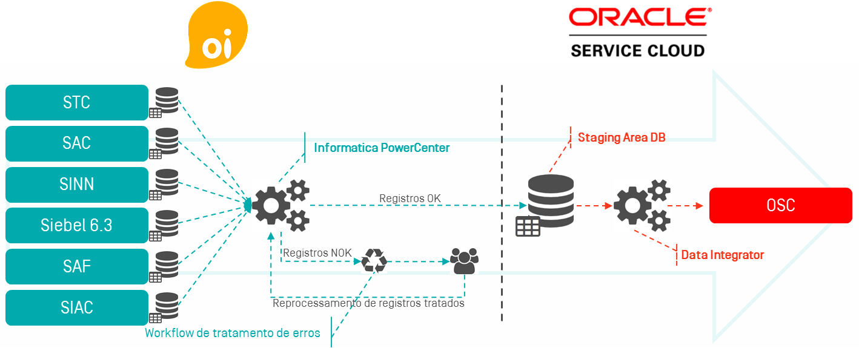
Recomendação
Solução 2: Extração de dados nos sistemas fontes
O resultado da analise aponta que a Solução 2:
Garante melhor eficiência na execução do processo de encaminhamento no BO;
Traz para a fase 0 do projeto uma parte do escopo de analise da fase 1, melhorando a sinergia entre as fases do projeto;
O custo de execução se dilui durante a execução das fases do projeto;

Slide 26
Recomendação
Solução 2: Extração de dados nos sistemas fontes
Analise
Levantamento dos Modelos de Dados dos sistemas fontes/destino
Construção
Construção do Modelo Canônico
Testes
Teste Integrado
Especificação do Modelo Canônico
Especificação das rotinas ETL
Teste unitário
Construção das rotinas ETL
Criação das regras de tradução (Ref. Data)
Implantação
Implantação em produção
Teste de aceitação
Definição das regras de tradução (Ref. Data)
1 Mês
1 Mês
1 Semana

